Slide 1
WebSocket Programlama ve Node.js Socket.IO
Mert Şimşek
Blog: mertblog.net
Twitter: @_mertsimsek
E-mail: mertsmsk0@gmail.com

Slide 2
DHTML (Dynamic Hyper Text Markup Language)
Javascript’in olay modelinin temelleri üstüne inşa edilen, CSS/HTML teknolojilerinin yapısı için kullanılan yaklaşımdır. HTML’in alternatifi değildir. Belirli web teknolojilerinin birbirleriyle uyum içerisinde kullanıldığı bir yöntemdir. Html sayfalarına görsellik ve daha kullanışlı hale getirmek için ortaya çıkmıştır.

Slide 3
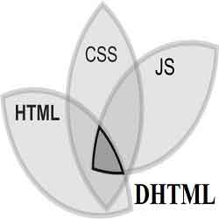

Slide 4
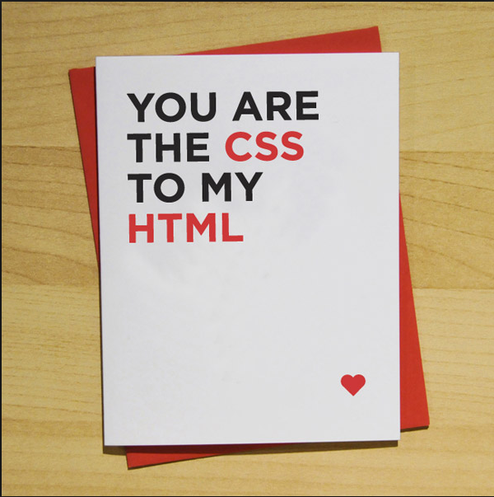

Slide 5
AJAX (Asynchronous Javascript and Xml)
5 Nisan 2006’da (W3C tarafından standartlaştırılan tarih) Web uygulamalarında dönüm noktası niteliği taşıyan Ajax ortaya çıktı. Ajax sayesinde sayfaları yenilemeye (refresh) gerek kalmadan, sunucu tarafına istekte bulunabiliyor, sunucudan aldığımız cevabı, DHTML ile o anda açık olan web sayfamızda görüntüleyebiliyorduk.

Slide 6
Kullanıcı

Slide 7
Geliştirici

Slide 8
Ajax Neler Getirdi?
Artık tüm sayfayı yeniden yüklememize gerek kalmadı. Ayrıca masaüstü uygulamalarının deneyimine çok yakın web uygulamaları geliştirmemizin önünü açtı. Web uygulamaları Ajax ile gerçekten de çığır açtı ama yine de bir sorunumuz vardı; tarayıcımız içerisinde açılan bir Html sayfadan bahsediyoruz, yani bu sayfada tüm istekler, istemciden sunucuya doğru gidiyor ve sunucu bu isteğe cevap dönüyor.

Slide 9
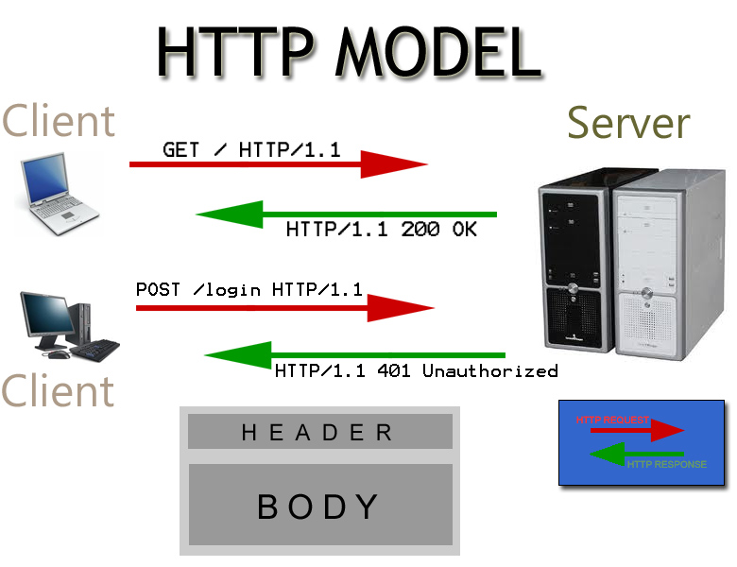

Slide 10
Standart Http Request Reponse Model
Bu modelde bir chat uygulaması düşünün. Mesajı yazıyoruz ve gönder butonuna basıyoruz; butona basıldığında Ajax ile sunucuya göndermek işin en kolayı, peki mesajı attığım kişi benim gönderdiğim mesajtan nasıl haberdar olacak? Çünkü sunucu tarafından istemciye bir veri gönderilmiyor. İstemci mecburen (mesajı attığım kişinin bilgisayarı) örneğin 1 saniyede bir “Benim için yeni bir mesaj var mı?” diye sunucuya soracak. Sunucu sadece bu şekilde bizim gönderdiğimiz mesajı karşı tarafa iletebilir.

Slide 11
Mesajın gönderilmesi ile alınması arasında gecikme(latency) yaşanıyor.
Bir mesaj için belki yüzlerce keş boşuna sunucuya soru soruluyor.
Kullanıcı sayısı arttıkça, sunucuya istek (request) bombardımanına tutuyoruz.
Bir sunucu ile halledebileceğimiz iş için yük dengeleme (load balanced) çalışan 10 sunucu gücüne ihtiyacımız oluyor.

Slide 12
WebSocket
Artık web uygulamaları ile yeni bir teknoloji ile karşılaşıyoruz; WebSocket! HTML5 standartları içinde tanışmış olduk. Gerçek zamanlı (real-time) ve full-duplex (çift yönlü) bağlantı ihtiyaçlarını karşılamak için çıktı. TCP bağlantı üzerinde çift yönlü veri alışverişini sağlayan yeni bir protokol. WebSocket ile isteyen istediği tarafa, istediği veriyi gönderebiliyor.

